Slide 1
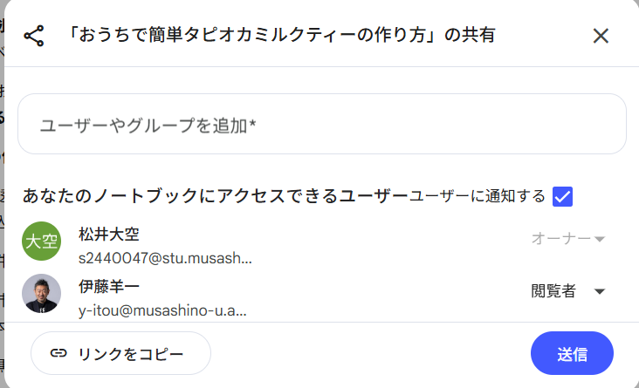
アクセス権限が変更できませんでした。 そのため羊一さんを追加しました。

Slide 2
